Slide 1

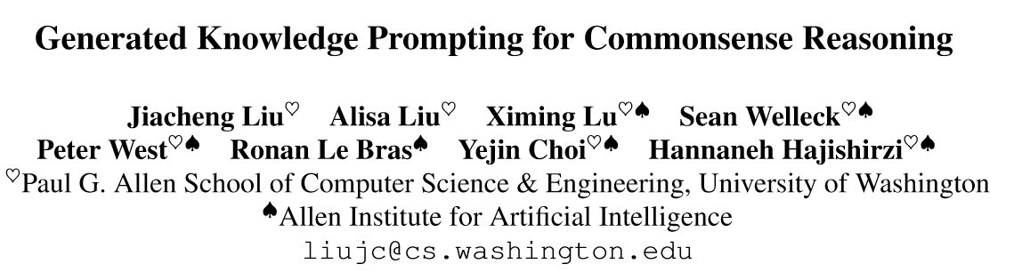
ACL 2022
Keywords: Prompt, Language Model, Commonsense Reasoning
汇报人：51255901090 陈洋

Slide 2

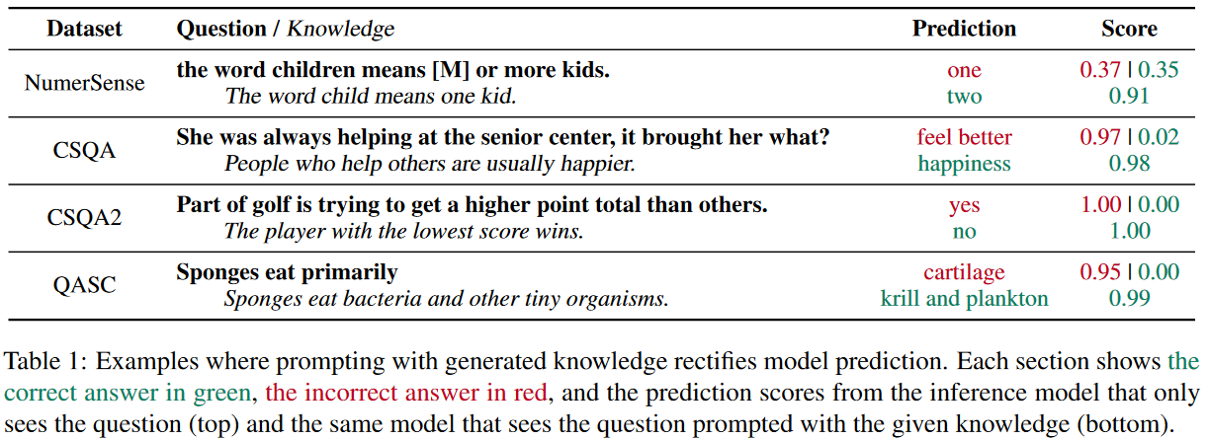
融入外部知识
Notes:
整合外部知识可以提升常识推理的能力，但最近主导的方法都是大规模预训练模型在benchmark上进行微调。即使融入外部知识在一些特定任务上很有效，但由于许多benchmark数据集缺少恰当的知识库，就很难灵活地将融入外部知识的方法进行扩展。本文选择从语言模型中灵活地引出一般类型的有用知识，并将这些知识整合到预测中。上图中每部分绿色表示正确的回答，红色表示错误的回答，每一行的第一句表示问题 ，第二句表示知识生成模型生成的知识语句。

Slide 3
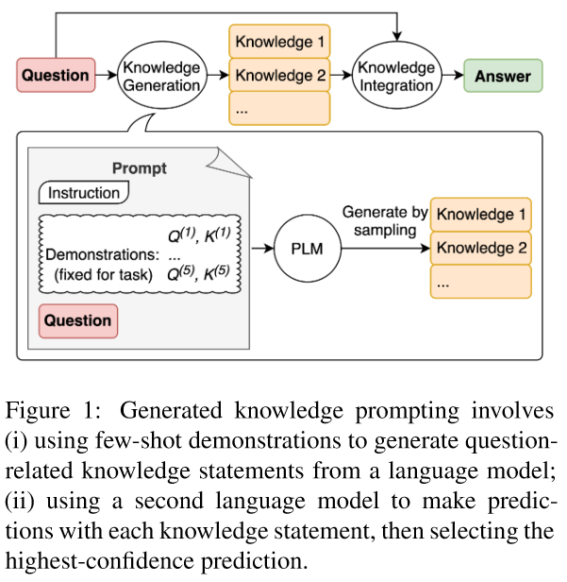


总体
本文提出的方法分为两步来解决常识推理问题：
知识生成
使用预训练语言模型，基于问题来生成知识陈述。
知识融入
使用预训练语言模型基于上一阶段的知识陈述和问题进行推理预测，
得到答案
Notes:
作者聚焦在单项选择题任务上，即给定一个问题，预测一个答案，答案是有限的可以根据问题而变化，问题和答案都是可变长度的文本序列。

Slide 4
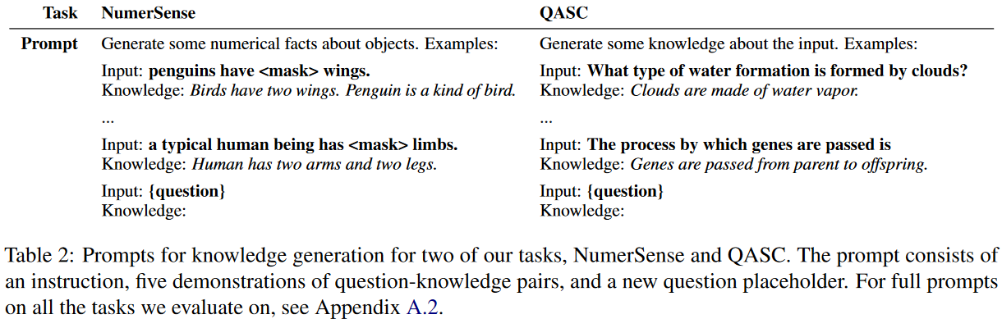
知识生成
Notes:
利用问题相关的知识示例，通过prompt来让语言模型生成知识陈述。在所有任务中使用同样的提示形式：由一个instruct，一些问题-知识对示例，然后以问题占位符结束。对于一个给定的问答任务，给出同问题类似的五个问题，然后为每个问题写一个相应的知识陈述。理想情况下，提供的知识陈述应该把常识问题变成明确的推理过程。当然，不应该简单地将答案插入到问题后面，而是鼓励多样的知识生成。比如对于问题Penguins have wings, 可以将知识陈述写成Birds have two wings. Penguin is a kind of bird。知识陈述中的两句话可以看作是演绎推理的完备集。而Penguins have two wings是一个不好的知识陈述示例，因为直接将问题和答案显示出来了。
对于每个问题，生成M个知识陈述。

Slide 5




知识融入
将每个问题的M个知识陈述分别与问题进行拼接，得到M个知识增强的问题：
对于每个答案选项a，使用最支持其的知识增强问题来计算分数：
模型的预测结果如下：
该预测结果所用的知识增强问题为：
Notes:
就是针对每个知识增强问题，计算其对选项a的置信度，每个知识增强问题对于每个答案选项都有个置信度。模型的最终预测结果就是找到这个置信度的值最高的那个选项。

Slide 6
实验
使用四个数据集：
NumerSence
包含关于常见物体和概念的数值陈述，其中每个句子都需要去还原被mask的数字。选项是从0到10的数字加上单词no。
CSQA
关于常见场景的五项选择题。
CSQA2
二分类数据集，判断常识问题是否为真。
QASC
关于小学科学的8项选择题，该数据集还包括每个问题的两个背景知识。

Slide 7
实验
Baseline设置如下，其都是在知识生成部分进行改动：
No knowledge (∅)
不加任何知识陈述，当作zero-shot
Random sentences (R)
加入随机句子，当作知识陈述
Context sentences (C)
加入从问题的上下文中采样到的句子
这是通过从语言模型中采样问题的文本续写来实现的。
Template-generated knowledge (T)
Self-talk使用人工设计的模板从语言模型中引出知识语句
Retrieval-based knowledge (IR)
从数据库检索知识语句
Answers (A)
知识生成阶段用真实答案替换知识陈述，当作few-shot
为每个问题直接生成一个结果当作最终答案
为每个问题生成M=20个答案，使用这些答案来对推理模型进行prompt。
knowledge generation method (K)

Slide 8
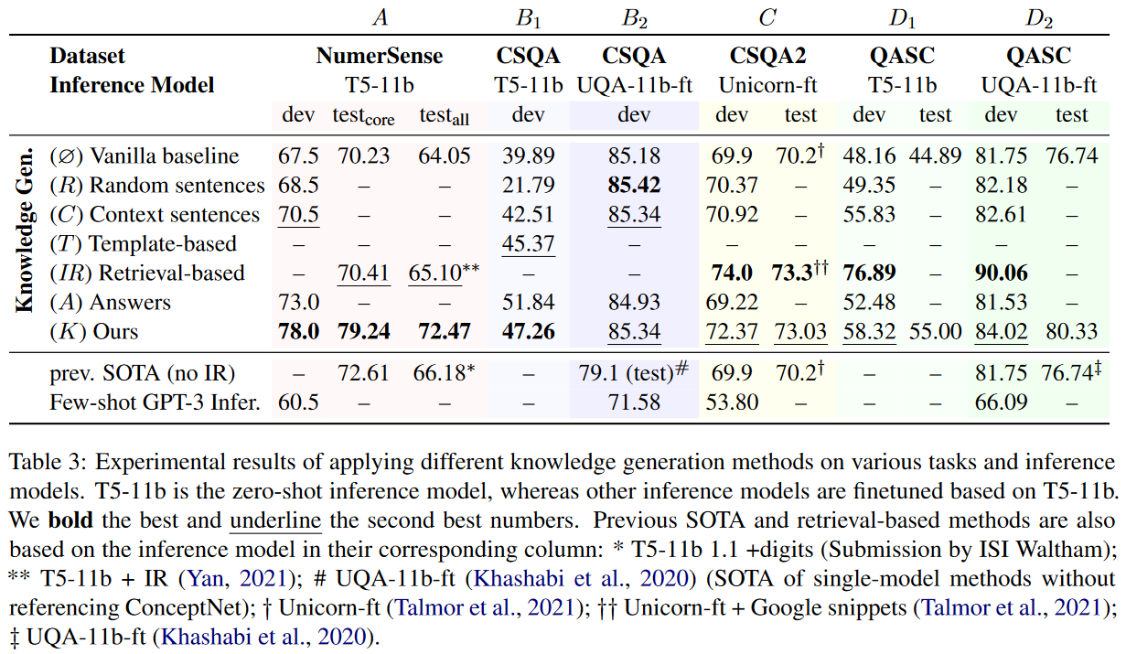
实验
Notes:
A，B1，D1展示了我们的方法改进了zero-shot推理模型的能力。
B2，C，D2表明我们的方法在经过微调的推理模型设置的vanilla baseline上不断改进
在每种情况下，在之前SOTA中使用的相同推理模型上应用本文提出的方法，可以看出NumerSense实现了6%的提升，CSQA2实现了2%的提升，QASC实现了3%的提升。

Slide 9
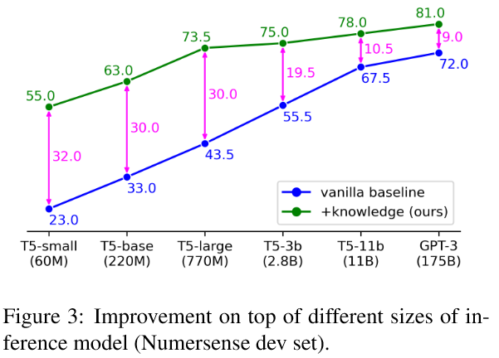
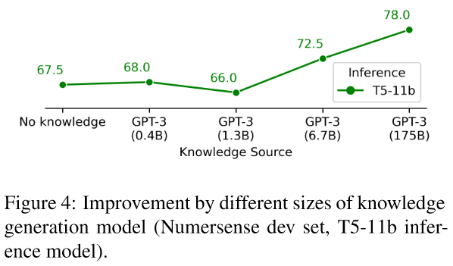
实验
Notes:
都使用GPT3作为知识生成模型的情况下，使用较小的推理模型，得到的提升会更大。这表明，模型生成的知识可以实现高性能但轻量级的推理模型。但个人觉得最后一个要有意义些，因为其他模型太小了，可能gpt-3直接把答案告诉推理模型了，可以再做两个推理模型比gpt-3强的实验
右图显示了使用不同大小的GPT-3作为知识生成模型时在NumerSense数据集的性能增益。

Slide 10
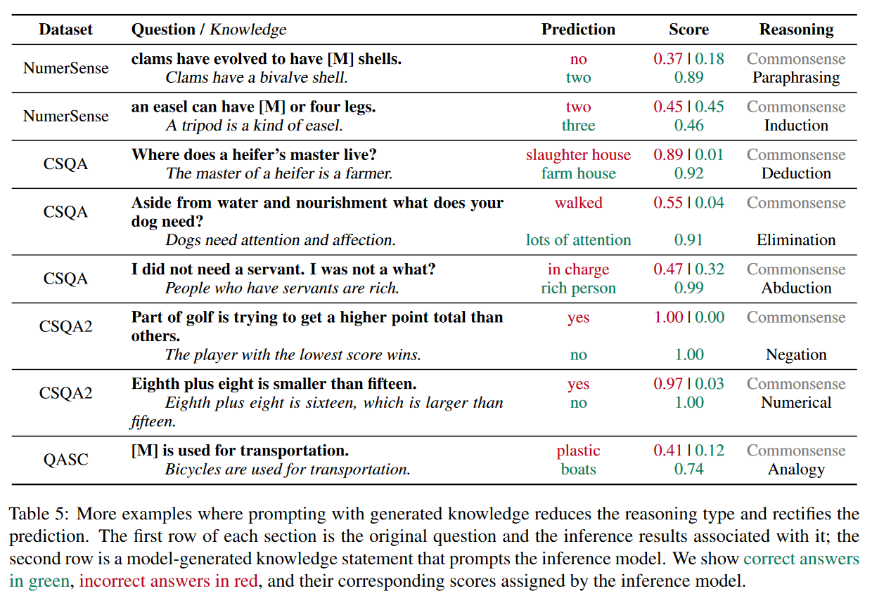
结论
本文提出生成性知识提示模型，从预训练语言模型中抽取知识，然后整合知识提升常识推理任务的性能。这种方法在多个推理数据集上被证明是有效的。

Slide 11


